Slide 1

Осень
Подготовила : воспитатель
Сапрыгина И.Ю.
Г. Новочеркасск
2019г

Slide 2
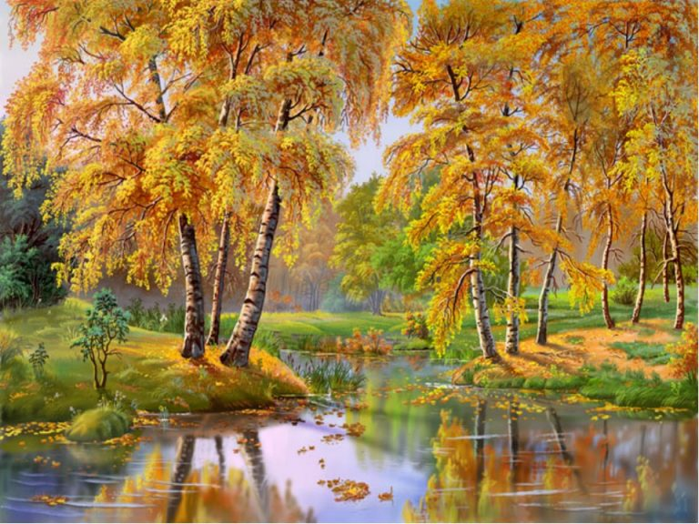
Листья с веток облетают,
Птицы к югу улетают.
«Что за время года?» — спросим.
Нам ответят: «Это…» (осень)

Slide 3
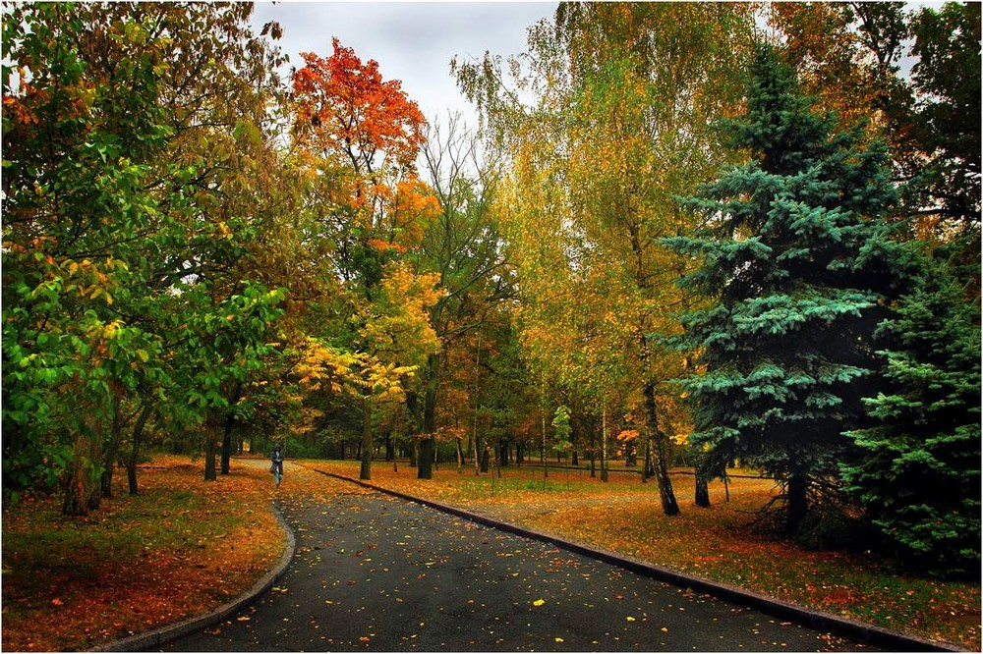
Вот и кончилось весёлое тёплое лето, на смену ему приходит осень. Травы в лугах, полях и лесах высыхают . Листья на деревьях начинают менять свой цвет. Из зеленых они превращаются в красные, желтые, багряные. Посмотри какой разноцветный лес бывает осенью!

Slide 4
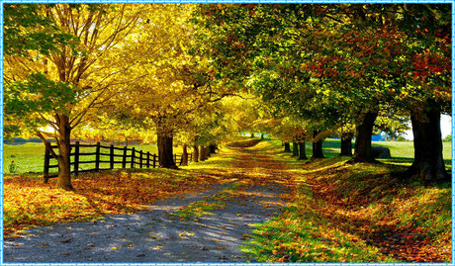

Slide 5
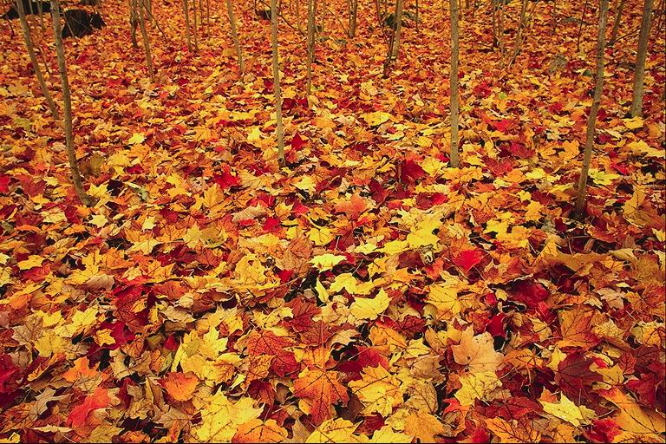
Порывы ветра срывают с деревьев желтые, багряные и лиловые листья, которые устилают землю пестрым ковром

Slide 6
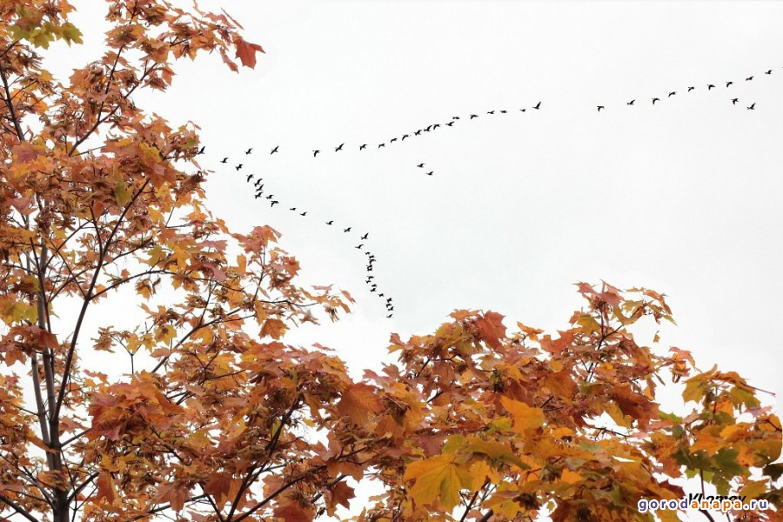

Осенью птицы в стаи собираются, и улетают на юг – в теплые страны. Они улетают потому, что осенью и зимой очень холодно, птицам нечего есть – исчезают насекомые и растения - трава и листья деревьев.

Slide 7
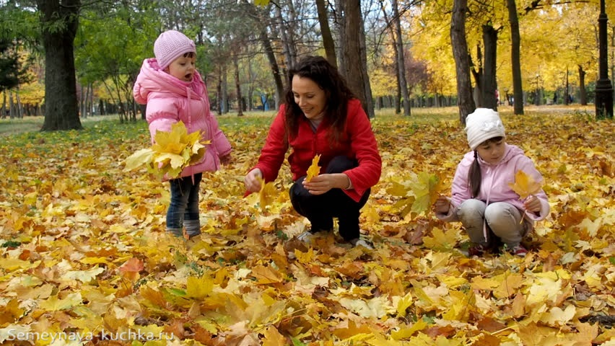
Осенью на улице начинает холодать. Люди одеваются теплее чем летом – в теплые шапки, пальто и куртки, переобуваются в ботинки и сапоги.

Slide 8

Вместе с холодами осенью начинаются дожди. Все чаще моросит осенний дождик.

Slide 9
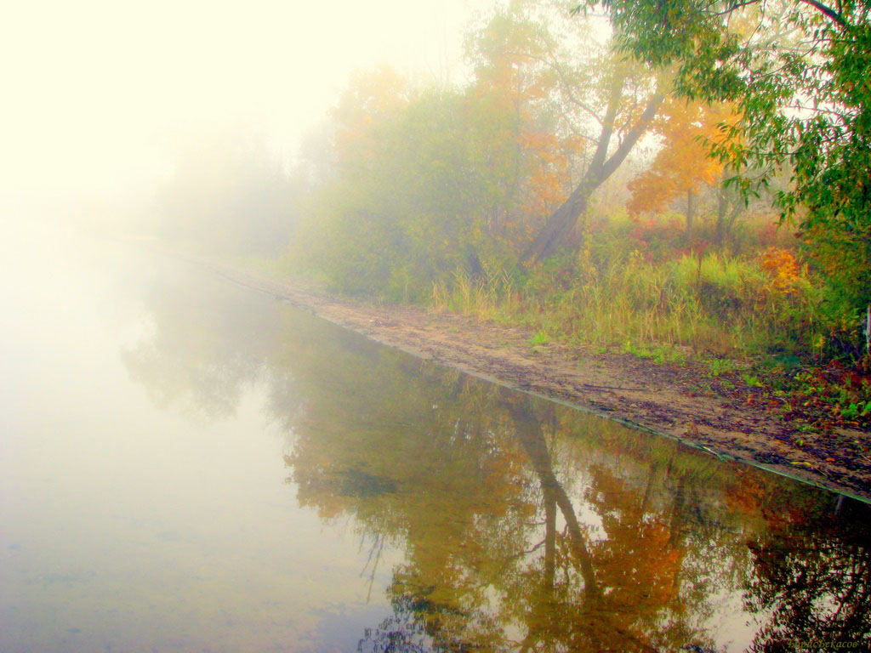
По утрам стелются туманы.

Slide 10
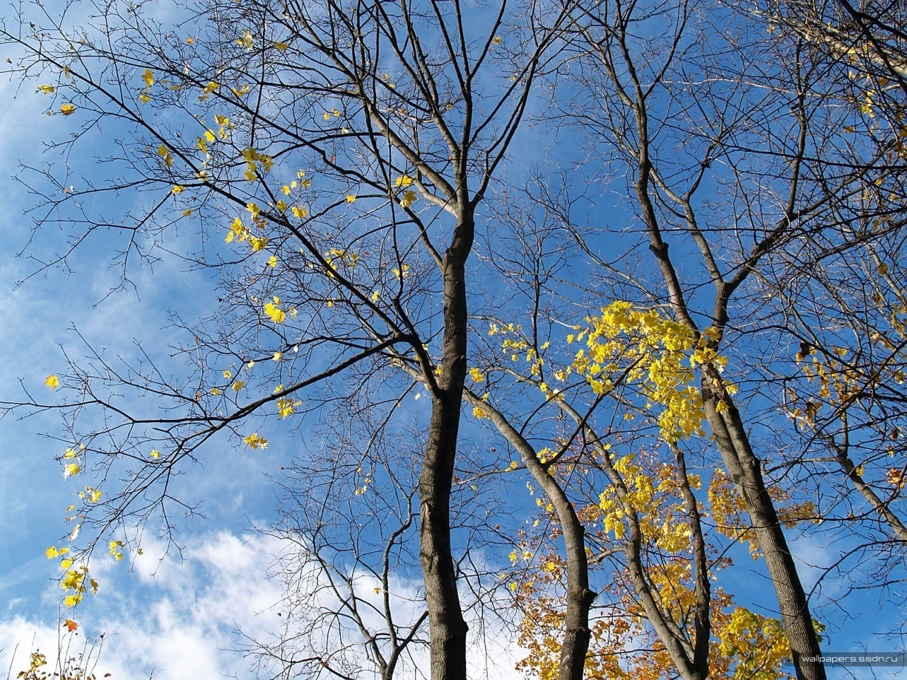
Постепенно деревья теряют все свои листья, их ветки остаются совсем голыми. Наступает поздняя осень.

Slide 11
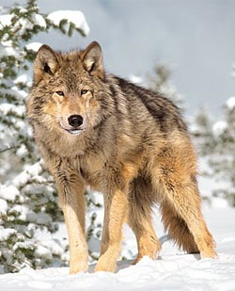
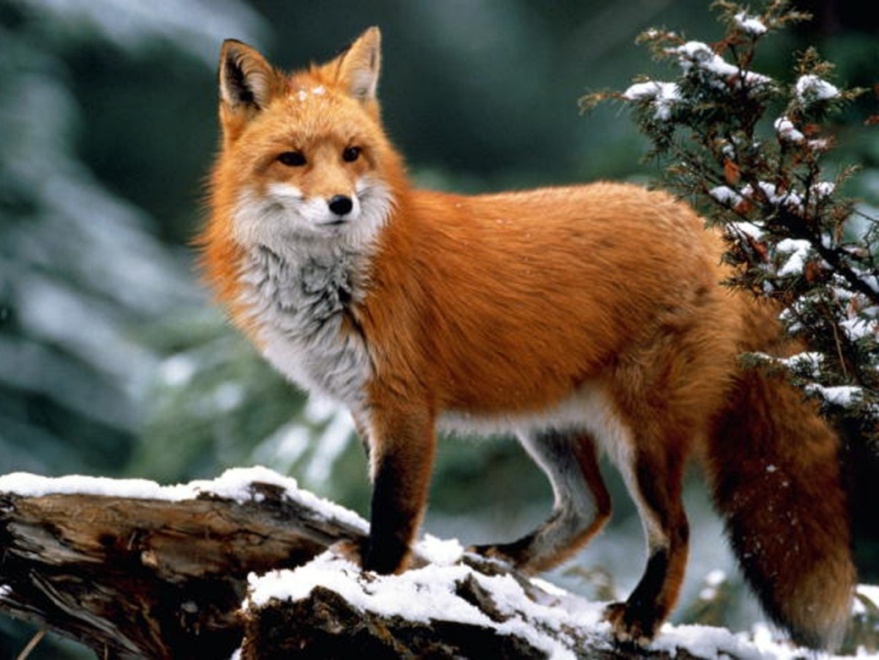
Осенью звери начинают готовиться к зиме.
Многие животные осенью как и люди начинают «утепляться» – их шерсть становится гуще и пушистее. С такой густой и пушистой шерстью они точно не замерзнут зимой!

Slide 12
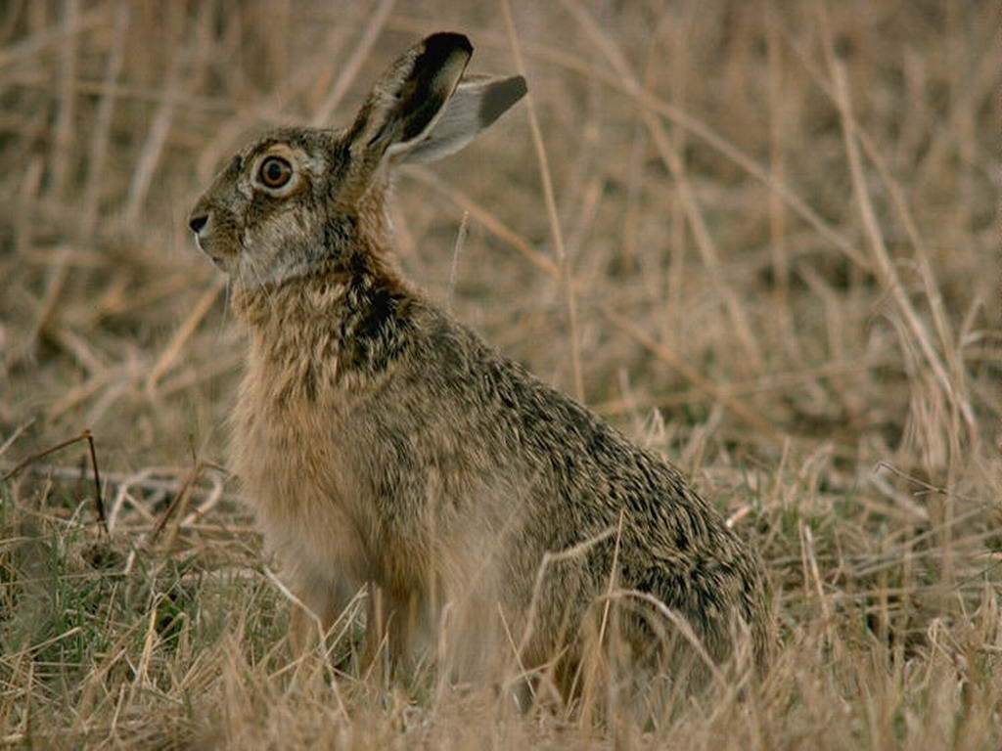
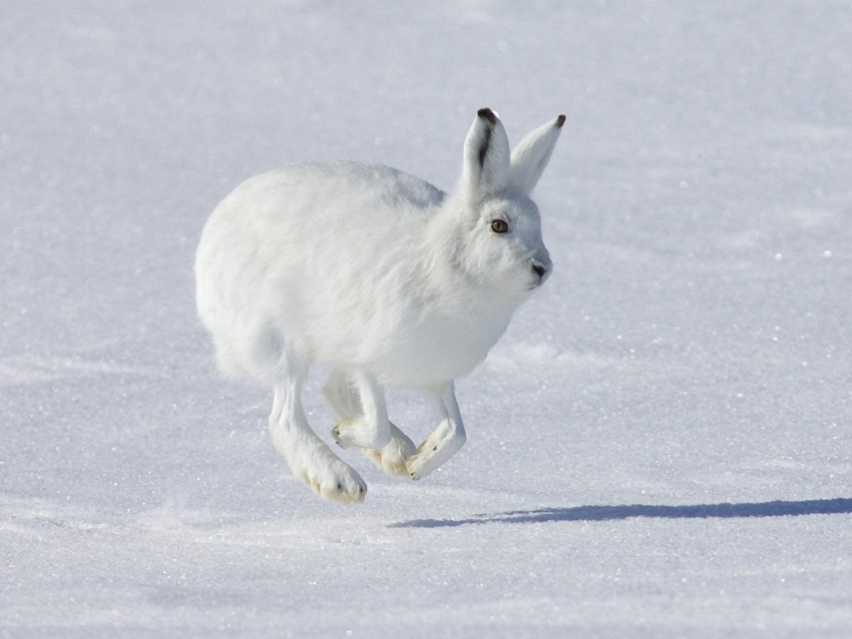
Многие звери меняют окрас своей шерсти: посмотри – этот зайчик летом был серый – в такой шубке ему легко было прятаться от лисиц и волков на фоне травки и деревьев. А к концу осени зайчик стал белым – для того, чтобы быть менее заметным на белом снегу зимой.

Slide 13
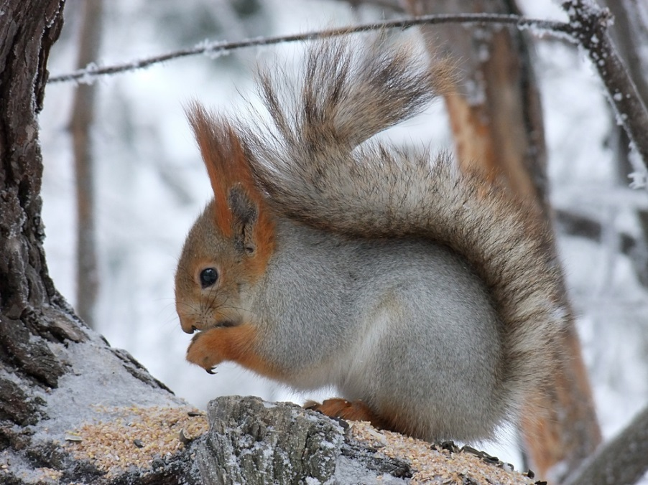
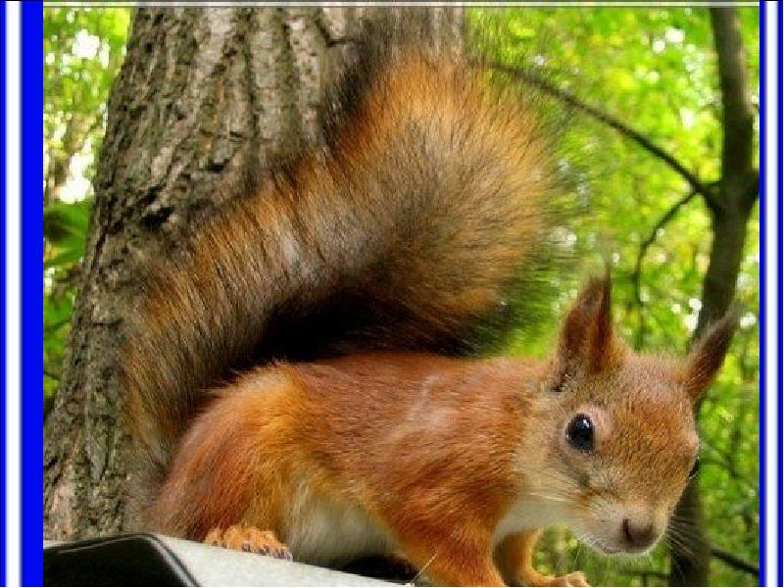
Белочка тоже меняет окрас своей шубки. Летом белочка рыжая, а к зиме она становится серой. Что б меньше было заметно её на деревьях.
Осенью звери стараются сделать побольше запасов еды на зиму.
Они складывают грибы, ягоды, корешки и орехи в норки и дупла

Slide 14
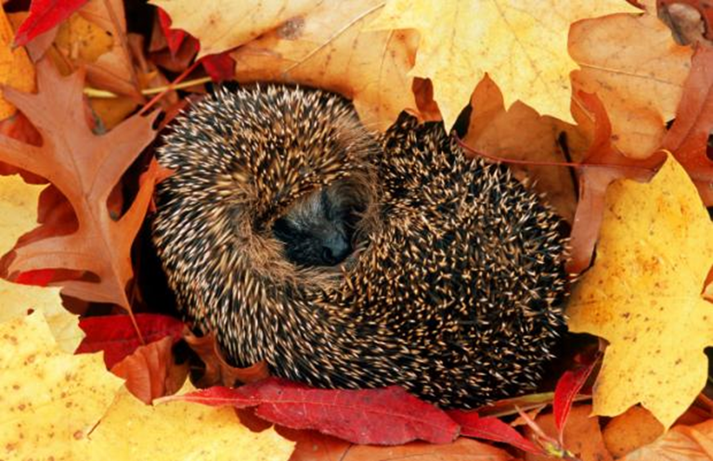
Ёж. К холодам ежам надо накапливать жир, а осенью у ежей мало добычи. Черви прячутся в землю, Скрываются юркие ящерицы.
Ночью и днём таскает в нору сухие листья и мягкий лесной мох.

Slide 15
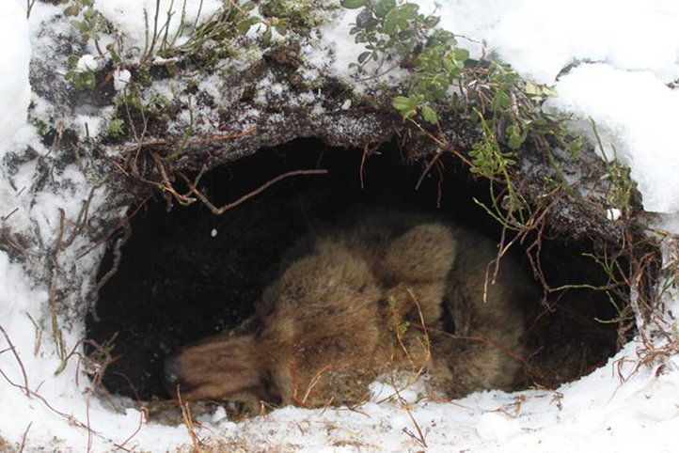
Бурые медведи устраивают себе берлогу в потаённом, малодоступном месте. В ноябре медведи забираются туда и засыпают. Спят медведи беспокойно. Если их что-то потревожит, они могут бросить берлогу и соорудить другую. В берлоге у медведицы рождаются медвежата, обычно 1-2, редко 3. Они очень маленькие, размером с рукавицу. Мама медведица кормит их молоком 8 мес. и даже тогда, когда она спит зимой.

Slide 16
Спасибо за внимание

